Slide 1


Estudi d'una Fase Líquid/Gas en Equilibri amb Mètode Montecarlo
Presentació d'un estudi sobre l'equilibri de fases líquid/gas utilitzant una simulació de Gibbs-Ensemble implementada en Python. Aquesta tècnica computacional permet analitzar la coexistència de fases de manera eficient, evitant les complexitats de les simulacions directes d'interfases.
Enric Morcillo Gil
Simulació de Sistemes Nanomètrics
1638793

Slide 2
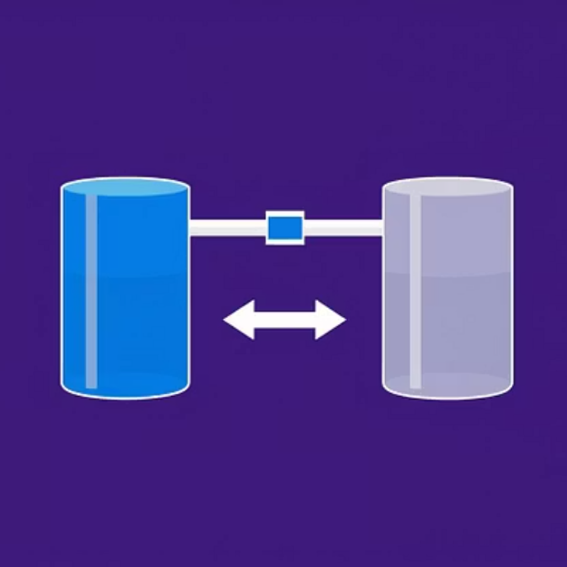
Introducció a la Simulació Gibbs-Ensemble
La simulació de Gibbs-Ensemble és un mètode computacional dissenyat per estudiar fases coexistents, com líquid i gas, simulant dues regions separades. Aquestes regions representen cada fase i permeten l'intercanvi de partícules i la fluctuació de volum per assolir l'equilibri.
Aquesta aproximació evita les limitacions de les simulacions directes d'interfases, que requereixen sistemes més complexos per representar amb precisió el comportament de les fases.
Enric Morcillo Gil
Simulació de Sistemes Nanomètrics
1638793

Slide 3
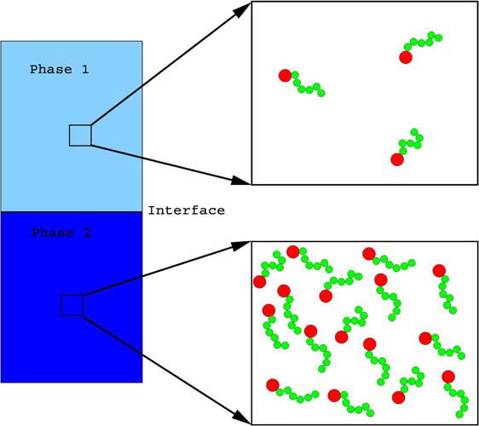
Idea Principal i Assoliment de l'Equilibri
Idea Principal
En lloc de simular el sistema sencer, es creen dues caixes separades que representen les fases líquida i gasosa. Aquestes caixes estan prou separades per evitar el contacte directe, tractant-les com a sistemes independents amb condicions de contorn periòdiques.
La simulació permet l'intercanvi de partícules i la fluctuació de volum, mimetitzant la tendència natural de les fases a assolir l'equilibri.
Enric Morcillo Gil
Simulació de Sistemes Nanomètrics
1638793

Slide 4
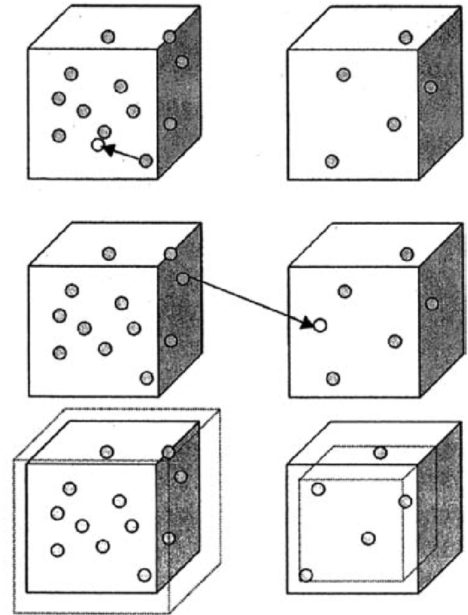
Idea Principal i Assoliment de l'Equilibri
Assolint l'Equilibri
L'equilibri s'aconsegueix mitjançant tres moviments típics del mètode Monte Carlo:
Moviment translacional de partícules dins de cada caixa.
Intercanvi de volum per igualar la pressió.
Transferència de partícules per igualar els potencials químics.
L'acceptació d'aquests moviments depèn d'un terme probabilístic.
Enric Morcillo Gil
Simulació de Sistemes Nanomètrics
1638793

Slide 5
Avantatges de la Simulació Gibbs-Ensemble
Evita la Representació d'Interfícies
Estudis de Coexistència Eficients
Aplicable a Sistemes Complexos
Simulant les fases per separat, s'elimina la necessitat de modelar explícitament la interfície, reduint el cost computacional i la necessitat de sistemes grans.
Permet un càlcul més eficient de les propietats de coexistència de fases, com les corbes d'equilibri vapor-líquid.
Es pot estendre per estudiar sistemes més complexos, incloent mescles i sistemes amb diferents components.
Enric Morcillo Gil
Simulació de Sistemes Nanomètrics
1638793

Slide 6
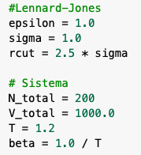
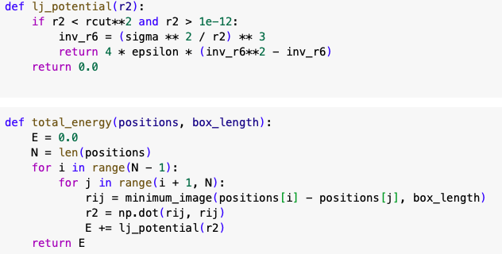
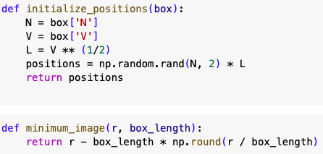
Metodologia d'Implementació en Python
Passos seguits:
- Importació llibreries necssàries
- Definir els paràmetres del Sistema (propietats de la Caixa)
- Generar posicions aleatòries
- Definir el potencial de Lennard-Jones i l’energía del sistema
Enric Morcillo Gil
Simulació de Sistemes Nanomètrics
1638793

Slide 7
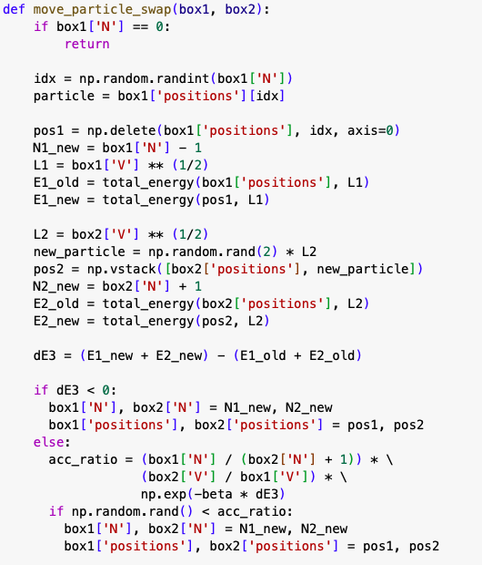
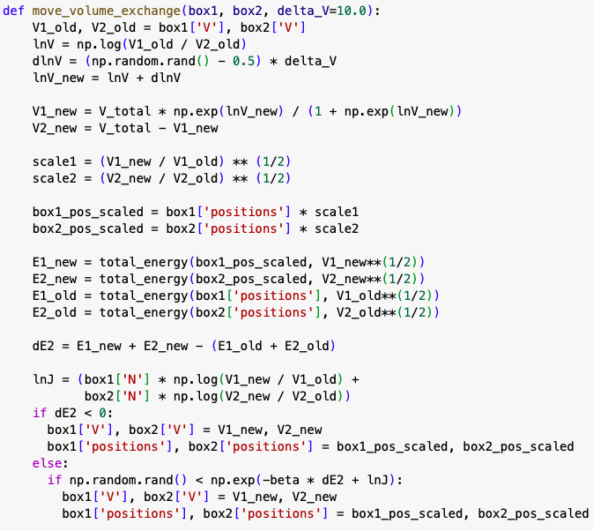
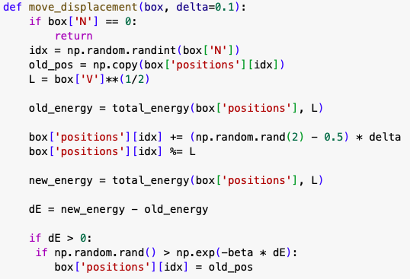
Metodologia d'Implementació en Python
Passos seguits:
- Implementar els 3 moviments típics de MC.
- Moviments amb cost E < 0 s’accepten tots
- Moviments amb cost E > 0 s’accepten si < (exp)
Enric Morcillo Gil
Simulació de Sistemes Nanomètrics
1638793

Slide 8
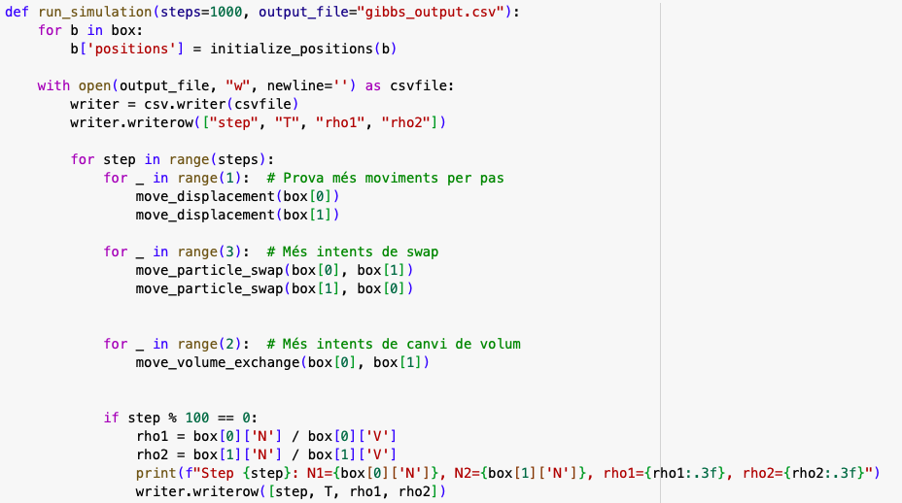
Metodologia d'Implementació en Python
Passos seguits:
- Fer el bucle de la simulació
- fer els gràfics
Enric Morcillo Gil
Simulació de Sistemes Nanomètrics
1638793

Slide 9
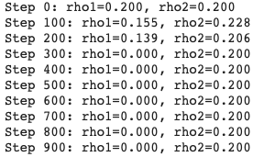
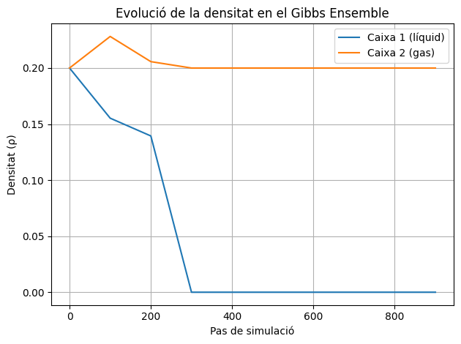
Resultats: Cas Inicial (N1=N2, V1=V2)
En el cas més senzill, amb les dues caixes tenint inicialment el mateix nombre de partícules (N1=N2=N/2) i el mateix volum (V1=V2=V/2), s'observa una tendència clara.
Les densitats de tots dos sistemes independents parteixen del mateix valor. No obstant això, un cop la simulació comença i es produeixen els intercanvis de partícules i volums, totes les partícules tendeixen a concentrar-se en una de les caixes, deixant l'altra amb N=0.
Enric Morcillo Gil
Simulació de Sistemes Nanomètrics
1638793

Slide 10
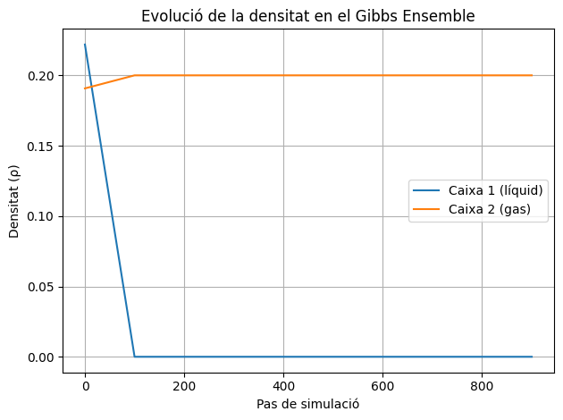
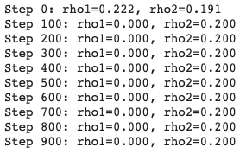
Resultats: Casos amb Condicions Inicials Diferents
En un segon cas, amb un nombre de partícules inicial diferent (N1=1/3, N2=2/3 i V1=V2=V/2), s'observa la mateixa tendència: les densitats inicials són diferents, però al final, totes les partícules es mouen cap a una de les caixes.
Enric Morcillo Gil
Simulació de Sistemes Nanomètrics
1638793

Slide 11
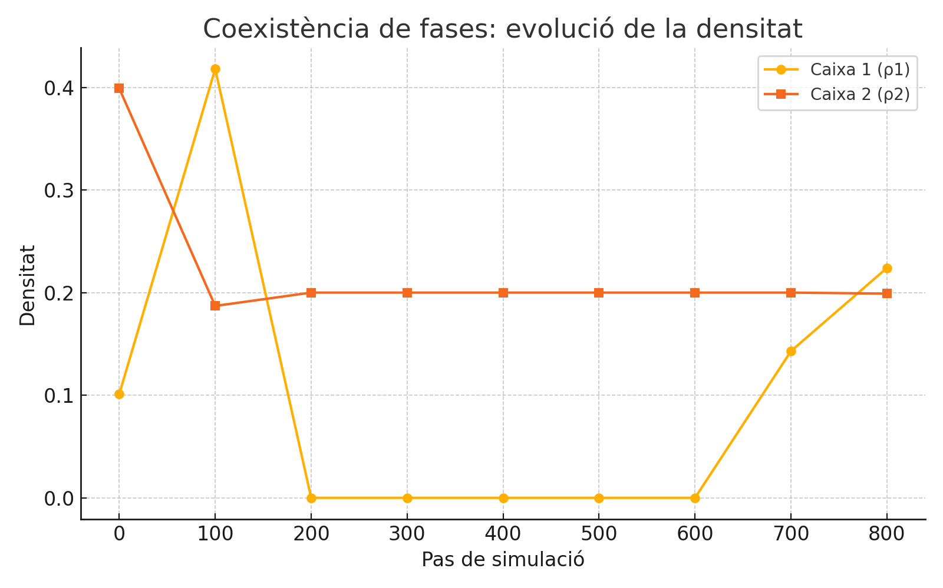
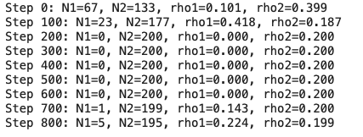
Resultats: Casos amb Condicions Inicials Diferents
En un últim cas, amb volum i nombre de partícules inicials diferents (V1=2/3V, N1=1/3; V2=1/3V, N2=2/3), la tendència es manté, però les densitats finals són diferents i cap caixa acaba amb 0 partícules, confirmant la coexistència de fases.
Enric Morcillo Gil
Simulació de Sistemes Nanomètrics
1638793

Slide 12

Conclusions i Reflexions
L'estudi de la simulació de Gibbs-Ensemble corrobora els seus avantatges: evita el terme d'interfase, simplificant el càlcul computacional i reduint el temps de desenvolupament. Això la converteix en una eina eficient per a aplicacions laborals.
És una simulació molt útil per a càlculs termodinàmics i no requereix un alt nivell per ser implementada, fent-la interessant per a la investigació científica.
El desenvolupament del codi i l'anàlisi dels resultats han estat molt enriquidors, permetent una immersió profitosa en el món de la programació.
Enric Morcillo Gil
Simulació de Sistemes Nanomètrics
1638793

